Slide 1
Modely poruch příjmu potravy
Mgr. Terézia Knejzlíková

Slide 2
Models of eating disorders: A theoretical investigation of abnormal eating patterns and body image disturbance - Scientific Figure on ResearchGate. Available from: https://www.researchgate.net/Theoretical-components-of-Stices-dual-pathway-model-of-eating-disorders-11_fig1_315931767 [accessed 8 Nov, 2018]
http://www.szu.cz/uploads/documents/czzp/edice/plne_znani/Mentalni_20anorexie.pdf

Slide 3
F50 Poruchy příjmu potravy
Mentální anorexie
Mentální bulimie
Atypická mentální anorexie / bulimie
Psychogenní přejídání
Syndrom nočního přejídání
Dětské poruchy příjmu potravy - Pika

Slide 4
BMI
Hodnoty BMI
BMI méně než 17,5 – výrazná podváha svědčící pro poruchu příjmu potravy BMI méně než 19 – podváha
BMI 19 – 25 – přiměřená tělesná hmotnost
BMI 25 – 30 – nadváha
BMI více než 30 – obezita BMI 40 a více – těžká obezita

Slide 5
Kritéria diagnostiky mentální anorexie dle MKN-10
tělesná váha udržována o 15% pod očekávanou váhou (BMI 17,5 a méně) + při rozvoji onemocnění začátkem adolescence nesplňují během růstu očekávaný váhový přírůstek.
pacientka si snižuje váhu sama nadměrným cvičením, hladověním a využíváním různých pomůcek (diuretika, laxativa…)
strach z tloušťky, narušené vnímání tělesného schématu
rozsáhlá endokrinní porucha, u žen amenorea, u mužů ztráta sexuálního zájmu, narušení hypotalamo-hypofyzární-gonádové osy
opoždění rozvoje sekundárních pohlavních znaků, zastavení růstu

Slide 6
Postupný a nenápadný začátek
omezení sociálních kontaktů
zvýšené zabývání se jídlem
vaření pro členy domácnosti
počítání kalorických hodnot jídel
výkyvy nálady, podrážděnost
snížená schopnost soustředit se

Slide 7
Restriktivní typ MA
restrikce stravy: držení diet, zmenšování porcí, období hladovek
Purgativní typ MA
příjem jídla následovaný vyvolávaným zvracením, zneužíváním laxativ, anorektik či diuretik
střídají se období omezování stravy s obdobím přejídání

Slide 8
Další symptomy
zvýšená fyzická aktivita
kontrolování postavy
prohlížením se v zrcadle, opakovaným vážením anebo naopak vyhýbání se zrcadlu a vážení
zvýšené zabývání se jídlem
přísná pravidla ohledně příjmu potravy: počítání kalorické hodnoty jídel, jedení v přesných časových intervalech
vaření pro členy domácnosti

Slide 9
Strach z tloušťky a z přibývání na váze
i při těžké podvýživě
stanovení si nízké cílové váhy
výčitky po jídle
Zkreslené vnímání tělesného schématu
přeceňování váhy a tvaru těla
zvl. hýždí, břicha a stehen

Slide 10
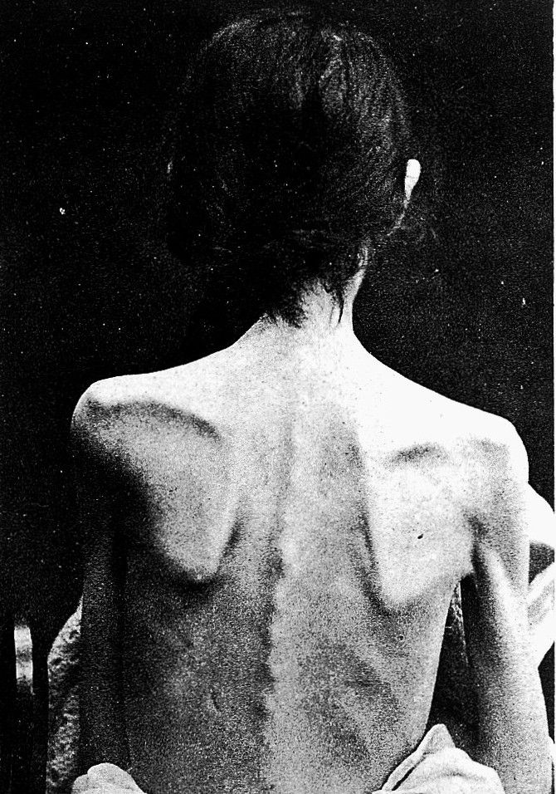
Výkyvy nálady
omezení sociálních kontaktů
narušeno je soustředění
Osobnostní rysy narcismu a perfekcionismu
pacienti popírají závažnost příznaků
tendence lhát a manipulovat s okolím
nízké sebevědomí
výkonové zaměření - být nejlepší
zvýšená úzkostnost, vnitřní nejistota

Slide 11
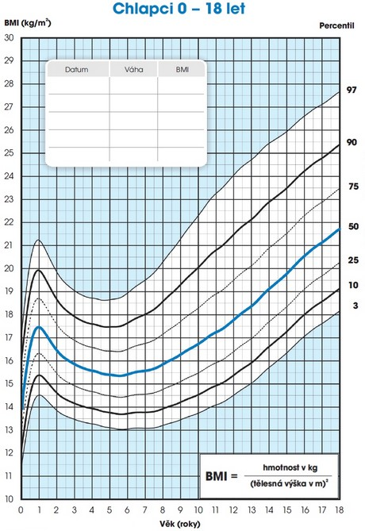
Tělesná hmotnost
15% pod předpokládanou
či BMI pod 17,5
Snižování hmotnosti
restrikcí stravy (restriktivní typ)
zvracení či užívání laxativ, diuretik, anorektik (purgativní typ)

Slide 12
Endokrinní porucha
amenorhea (vyjma užívání HAK) – chybění 3 po sobně jdoucích menstruací
primární amenorhea
sekundární amenorhea
ztráta sex. zájmu a potence
opoždění či zastavení vývoje sekundárních pohlavních znaků u prepubertálních pac.
změny hladin sérových hormonů
↑ kortisol
sekundární hypotyreóza

Slide 13
Celoživotní prevalence
0,5-2,2% u žen
0,3% u mužů
Mnoho případů klinicky nerozpoznáno
odhaduje se, že praktickými lékaři je odhaleno jen 45% pacientů
Vývoj
rozvoj mezi 12-15 lety
1. hosp. nejčastěji mezi 15 a 19 lety
někdy hosp. již od 9 let

Slide 14
Opakované vystavení nepříznivým životním událostem
typická rodinná konstelace
dominantní a hyperprotektivní matka
emočně vzdálený a pasivní otec
vleklé problémy v rodině
tlak na výkon
rivalita se sourozencem

Slide 15
Průběh variabilní
epizoda s úzdravou
úplná remise 19%
epizody opakující se mnoho let
parciální remise až 60%
dlouhodobý chronifikovaný průběh
nepříznivý invalidizující průběh 21%
Mortalita
> 10% (maligní arytmie, dokonané suicidium)

Slide 16
Komorbidity
Depresivní syndrom
sekundární příznak podvýživy
Úzkostné poruchy
Obsedantně kompulzivní porucha
vtíravé a ovládavé myšlenky na udržení podváhy
nutkání cvičit s excesivním cvičením

Slide 17
Zdravotní komplikace MA
Nepřítomnost pocitů (interoceptivní senzitivita je snížená)
sytosti
neschopnost rozlišit dávku potravy
hladu
pocitů únavy
snížená citlivost k bolestivým podnětům
Korová atrofie
porucha kognitivních funkcí („nutriční encefalopatie“) s emoční labilitou

Slide 18
Kardiovaskulární systém I
bradykardie při vagové hyperaktivitě
snížená odpověď na fyzickou zátěž
snížená hmotnost myokardu
riziko maligní arytmie či akutního srdečního selhání
zvl. u purgativního typu MA
riziko minerálové dysbalance
příčina 1/3 úmrtí

Slide 19
GIT
hypomotilita se zpomalením pasáže GIT
zpomalené vyprazdňování žaludku (pocit tíže)
zácpa a nadýmání
k úpravě motility dochází do 2 týdnů od navýšení příjmu potravy
zbytnění slinných žláz ze zvracení či hladu
eroze zubů ze zvracení
ztráta skloviny a dentinu na povrchu zubů – umocněné čištěním zubů po zvracení

Slide 20
Osteoporóza
neuroendokrinní útlum osteoblastogeneze a aktivace adipogeneze v kostní dřeni
↑ kortizolu přispívá k útlumu kostní novotvorby
nález u 50% pacientek na denzitometrii
léčba
spontánní úprava po navýšení hmotnosti
suplementace Ca a vit.D bez výraznějšího efektu

Slide 21
Mateřství
Perinatální komplikace
zvýšené riziko perinatální mortality
během těhotenství vyšší úzkostnost a deprese
častější poporodní deprese
vztahové problémy s novorozenci
Asistovaná reprodukce
1/3 až 1/2 klientek s PPP
často klientky potíže s PPP nepřiznávají
před zahájením by měla být vyléčena z PPP
někdy neujasnění vztah k těhotenství – chtějí vyhovět partnerovi

Slide 22
Léčba malnutrice
Realimentace zahajovaná
50% denní dávky: prevence refeeding syndromu
Kombinovaná výživa
enterální
nasogastrická sonda
sipping: popíjení nutričních doplňků
snaha o p.o. příjem stravy
parenterální
systém „all in one“ (Kabiven) do centrální žíly

Slide 23
Refeeding syndrom
Vzniká rychlou realimentací
zvýšená sekrece inzulinu stimuluje vstup glukózy do buněk
Glukóza sebou táhne do buněk fosfáty, K a Mg
spotřeba fosfátů na tvorbu ATP
Nespecifické příznaky
zmatenost, agitovanost či únava
křeče, rhabdomyolýza
arytmie : riziko náhlé smrti, K-P selhání
Prevence
laboratorní kontroly
sérum, odpady minerálů v moči/24hod
hradit P, K, Mg

Slide 24
Farmakoterapie
Antidepresiva: mirtazapin, trazodon, SSRI
terapie depresivních poruchu, OCD, úzkostných poruch
Anxiolytika: BZD
krátkodobě k překonání strachu z tloušťky, výčitek po jídle
Antipsychotika
Olanzapin: u závažnějších těžko ovlivnitelných případů s např. excesivním cvičením, masivní úzkostí
Sulpirid: při pocitech plnosti po jídle

Slide 25
Diagnostické kritéria mentální bulimie podle MKN-10
neustálé zabývání se jídlem, neodolatelná touha po jídle, záchvaty přejídání
kompenzatorní snaha o redukci váhy - zvracení, zneužívání laxativ, hladovky…
patologický strach z tloušťky
obvykle jejich váha nepřekračuje hranici podváhy nebo podvýživy

Slide 26
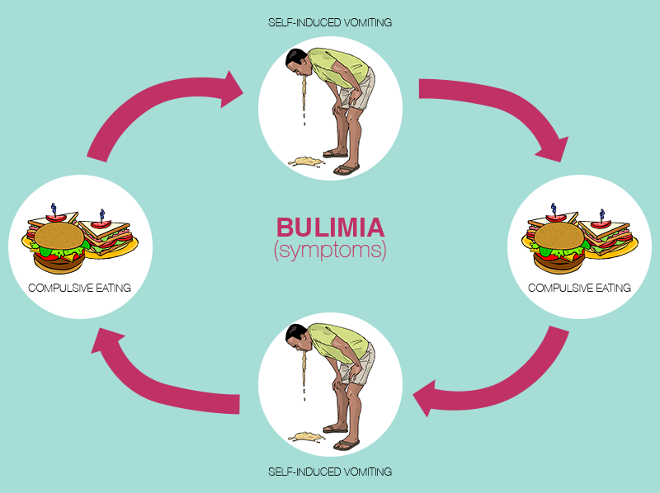

Slide 27
Neustálé zabývání se jídlem
neodolatelná touha po jídle
epizody přejídání velkých dávek jídla
Snaha potlačit „výkrmný“ účinek jídla
období hladovění
vyprovokované zvracení
laxativa, anorektika, diuretika
Chorobný strach z tloušťky
váhový práh

Slide 28
Celoživotní prevalence
1,1-2,8% u žen
0,1-0,2% u mužů
Mnoho případů klinicky nerozpoznáno
odhaduje se, že praktickými lékaři je odhaleno
pouze 12% pacientů
Počátek
mezi 16 a 25 lety (později než u MA)

Slide 29
Impulzivní typ
Impulzivita - nedostatek rozvahy, jednají bez přemýšlení:
pocit snížené sebekontroly, nezdrženlivost
snaha redukovat nepříjemné pocity
sebeobviňování, stud
Sklony k
alkoholismu, užívání drog (časté předávkování)
sebepoškozování, suicidální pokusy
sexuální nezdrženlivost, drobné krádeže

Slide 30
Kompulzivní typ: časté předchorobí MA
Perfekcionismus (aby vše bylo tak jak má být):
nízké sebevědomí
výkonové zaměření - být nejlepší (zhubly nejvíce)
Obsedantně-kompulzivní osobnost (zvýšeně úzkostná, vnitřní nejistota):
myšlenky na jídlo
excesivní cvičení
Nespokojenost s vlastním tělem, kult štíhlosti

Slide 31
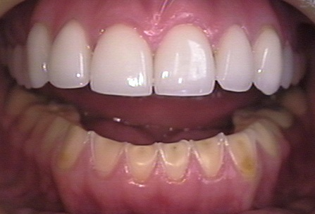
Zdravotní komplikace
Minerálový rozvrat
excesivním zvracením, užíváním diuretik, přepíjením
tetanie, epileptoformní záchvaty
arytmie, náhlá srdeční smrt
Zvracení
eroze zubů
esofagitida

Slide 32
Léčba
Velká část nevyhledá odbornou pomoc
hospitalizace až u závažnějších případů
přichází pro depresi, po parasuicidech
Psychoterapie
častěji bývají motivování ke spolupráci
účinná KBT

Slide 33
Antidepresiva
Fluoxetin (Deprex, Prozac, Fluzac) 60mg/den
samotná depresivní porucha 20mg/den
Fluvoxamin (Fevarin) 200mg/den:
samotná depresivní porucha 50mg/den
Účinek
snížení četnosti přejídání a zvracení
účinný na komorbidity (deprese, úzkostné poruchy)

Slide 34
Zneužívání laxativ
zneužívána k
léčbě chronické zácpy
snížení hmotnosti
dělení laxativ
osmotická: zvětšením objemu podpoří peristaltiku
laktulóza
kontaktní: drážděním sliznice sníží vstřebávání
Sennový list, picosulfát (Gutalax, Laxygal)
při delším abusu akcentace zácpy
výskyt
přiznává 10% pacientů
odhadováno u 50% pacientů
léčba
nevysadit naráz
zhoršení zácpy, nadýmání, bolesti břicha
náhlý přírůstek hmotnosti z retence tekutin a solí s otoky
postupné snižování dávky
přechod z kontaktních na osmotická laxativa

Slide 35
Psychogenní přejídání
Bažení (craving) po jídle a přejídání
trýznivý pocit ztráty kontroly nad příjmem jídla (sní velké dávky jídla během krátké doby)
pod vlivem maladaptivního zpracování stresových situací
Bez kompenzačních mechanismů
nezvrací
necvičí
nehladoví (ale mohou neúspěšně držet diety)

Slide 36
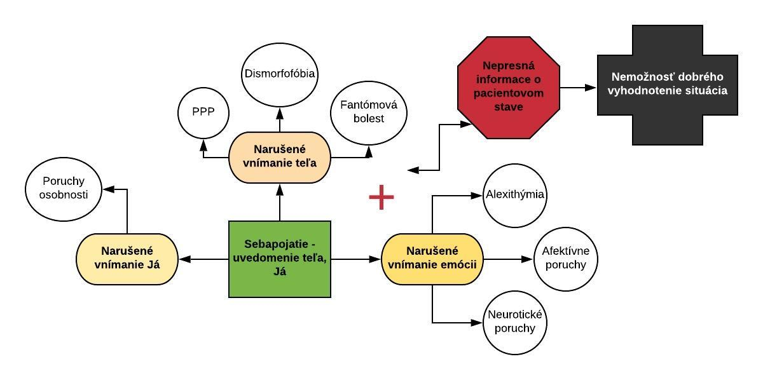
Teoretické modely PPP

Slide 37
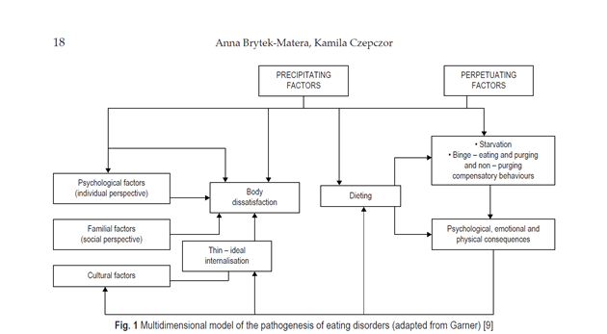

Slide 38
Sticeho model dvojí cesty

Slide 39
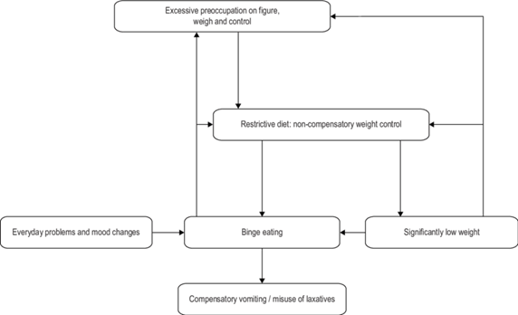
Transdiagnostická teoria PPP

Slide 40
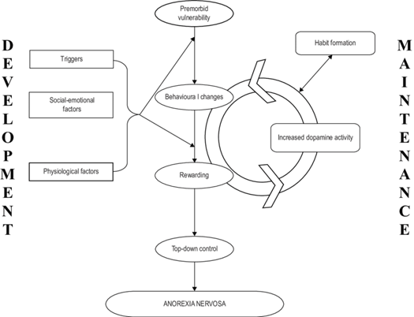
Teoria odměn u PPP

Slide 41
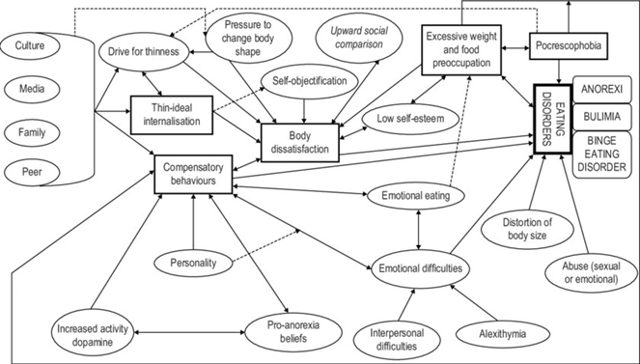
Transteoretický model PPP

Slide 42
Literatura
Papežová H et al.: Spektrum poruch příjmu potravy, Grada 2010
Treasure J et al.: Eating disorders, Lancet 2010; 375:583-93
WHO: Duševní poruchy a poruchy chování, Psychiatrické centrum Praha 2000
Krch F: Poruchy příjmu potravy, Grada 2005

